Slide 1
Padrões de Projeto Padrões: Criacionais, Estruturais e Comportamentais
Alunos:
Joselio Francisco da Silva Júnior
Luís Felipe Dantas Costa
Yan Lemke de Castro

Slide 2

01
Padrões Criacionais
Exemplo: Builder

Slide 3
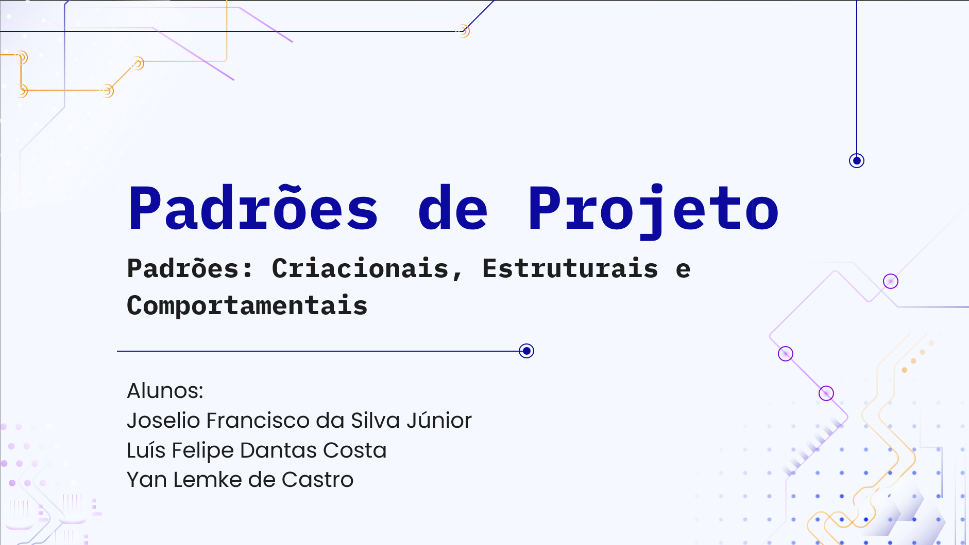
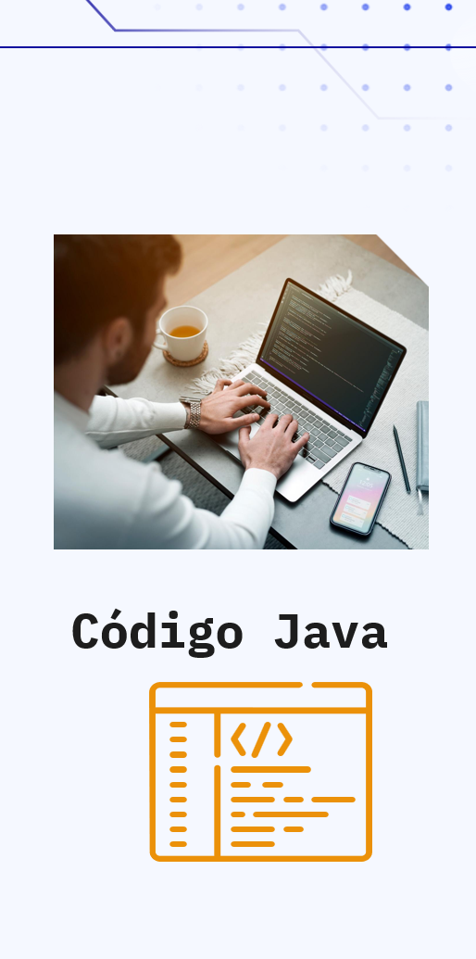
Exemplo
Exemplo do Padrão Criacional em Java

Slide 4
02
Padrões Estruturais
Exemplos: Bridge, Flyweight e Proxy

Slide 5
Definição e Objetivo
Padrões estruturais lidam com a organização de classes e objetos para formar estruturas maiores de forma flexível e eficiente.
Facilitar a manutenção, expansão e o reuso de código através de composições bem definidas.

Slide 6
Bridge Pattern (Ponte)
Intenção:
Desacoplar uma abstração da sua implementação, permitindo que as duas evoluam independentemente.
Quando usar:
Quando há múltiplas variações em classes.
Para evitar a explosão de subclasses.
Vantagens:
Reduz o acoplamento entre código de alto e baixo nível.
Facilita a expansão do sistema.

Slide 7
Flyweight Pattern (Peso Leve)
Intenção:
Minimizar o uso de memória compartilhando instâncias de objetos comuns.
Quando usar:
Quando há grande número de objetos semelhantes.
Em sistemas com restrições de memória.
Vantagens:
Redução significativa no uso de memória.
Melhora o desempenho em larga escala.
Conceito-chave:
Divisão entre estado intrínseco (compartilhado) e extrínseco (fornecido pelo contexto).

Slide 8
Proxy Pattern (Representante)
Intenção:
Fornecer um substituto ou representante para controlar o acesso a outro objeto.
Tipos comuns de Proxy:
Virtual Proxy: adia a criação de objetos pesados.
Protection Proxy: controla permissões de acesso.
Remote Proxy: representa um objeto em outra máquina.
Vantagens:
Adiciona funcionalidades sem alterar o objeto real.
Garante controle de acesso, economia de recursos ou integração com sistemas externos.

Slide 9
Comparativo dos Padrões
Padrão | Intenção Principal | Benefício Principal
Bridge | Separar abstração da implementação | Permite expansão independente
Flyweitght | Compartilhar objetos para economizar memória | Eficiência no uso de recursos
Proxy | Controlar o acesso a um objeto | Adição de lógica de controle e otimização

Slide 10
Conclusão
Padrões estruturais oferecem soluções robustas para estruturar o código.
Bridge foca em flexibilidade e expansão.
Flyweight visa eficiência e economia.
Proxy adiciona camadas de controle e proteção.
Essenciais para sistemas escaláveis e bem projetados.

Slide 11
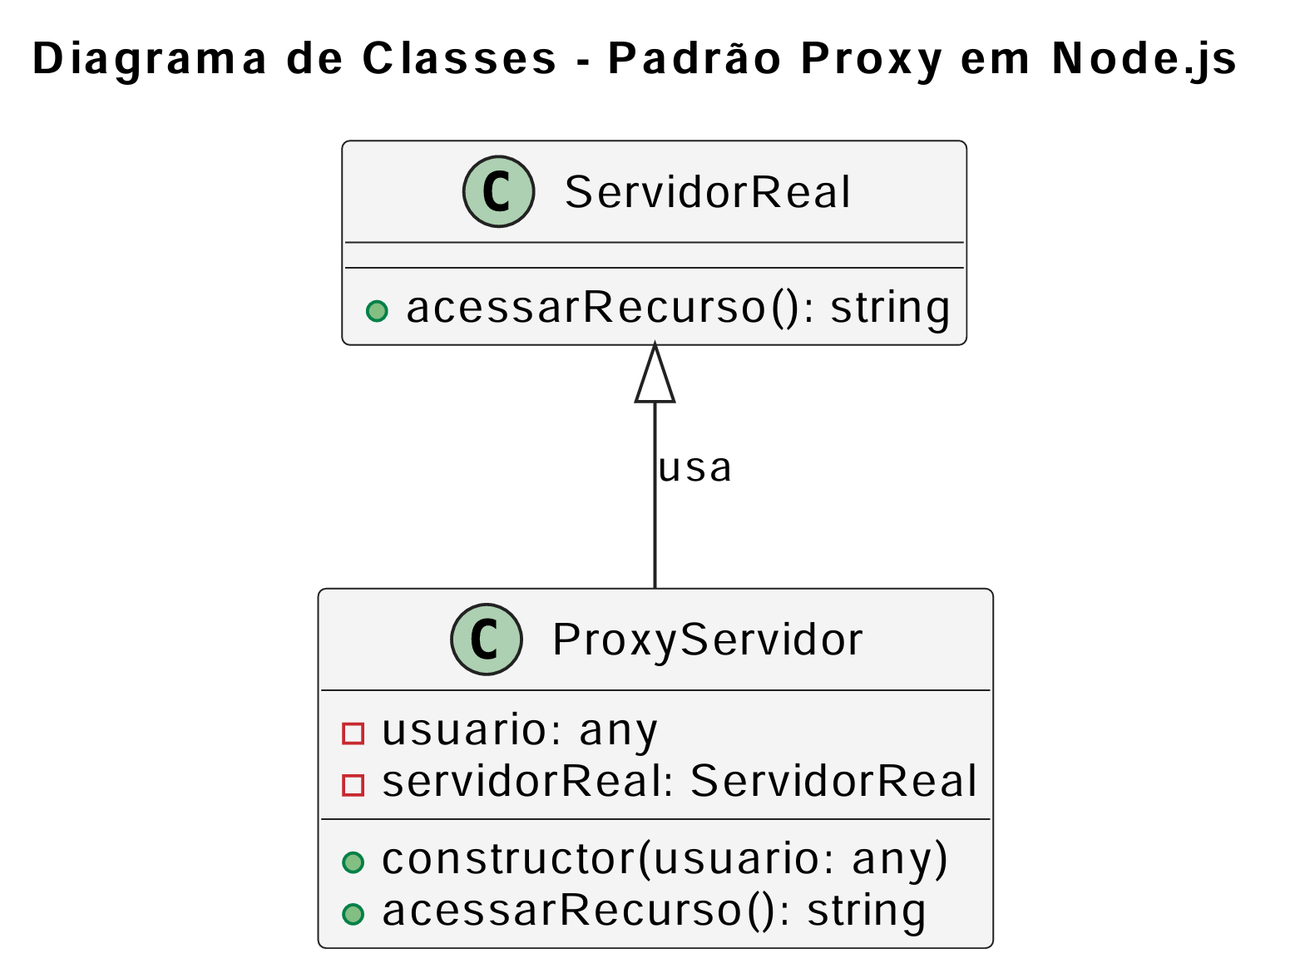
UML

Slide 12
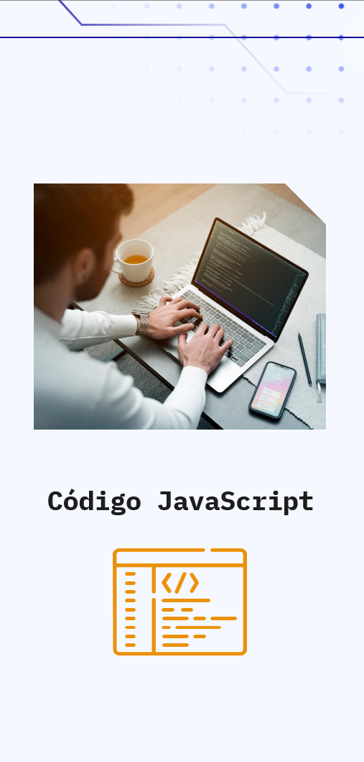
Exemplo
Exemplo do Padrão Estrutural Proxy em JavaScript

Slide 13
03
Padrão Comportamental
Exemplos: Command, Interpreter, Mediator, Memento, State, Strategy

Slide 14
Definição e Objetivo
Padrões Comportamentais têm como objetivo principal definir como os objetos interagem e se comunicam uns com os outros, promovendo uma distribuição eficaz de responsabilidades entre eles.
Ajudam a reduzir o acoplamento entre os componentes, permitindo que objetos colaborem de forma mais desacoplada e adaptável a mudanças.

Slide 15
Command
Intenção:
Encapsula uma solicitação como um objeto, permitindo parametrizar clientes com diferentes comandos, enfileirar comandos ou desfazer operações.
Quando usar:
Quando quer registrar logs de ações executadas.
Quando comandos precisam ser executados em momentos diferentes.
Vantagens:
Suporte a operações undo/redo.
Comandos podem ser logados ou agendados.
Facilita a extensão de novos comandos sem modificar código existente.

Slide 16
Interpreter
Intenção:
Define uma representação para a gramática de uma linguagem e um interpretador para interpretar sentenças da linguagem.
Quando usar:
Quando você precisa interpretar expressões simples (ex: linguagens de configuração).
Quando a gramática é pequena e bem definida.
Vantagens:
Boa modularidade e reutilização de regras da gramática.
Fácil de expandir para novas regras.

Slide 17
Mediator
Intenção:
Define um objeto que centraliza a comunicação entre objetos, promovendo o baixo acoplamento.
Quando usar:
Quando há muitos objetos interagindo entre si de forma complexa.
Quando você quer evitar dependências diretas entre classes.
Vantagens:
Reduz o acoplamento entre componentes.
Centraliza a lógica de comunicação.

Slide 18
Memento
Intenção:
Permite capturar e restaurar o estado interno de um objeto sem violar seu encapsulamento.
Quando usar:
Quando você precisa de funcionalidade undo ou rollback.
Em editores de texto, jogos ou sistemas transacionais.
Vantagens:
Preserva o encapsulamento do objeto.
Permite criar histórico de estados.

Slide 19
State
Intenção:
Permite alterar o comportamento de um objeto quando seu estado muda, encapsulando os estados em classes distintas.
Quando usar:
Quando o comportamento de um objeto depende do seu estado.
Quando estados precisam mudar dinamicamente em tempo de execução.
Vantagens:
Remove estruturas de decisão (if/switch).
Facilita a manutenção e extensão.

Slide 20
Strategy
Intenção:
Define uma família de algoritmos, encapsula cada um e permite que sejam intercambiáveis em tempo de execução.
Quando usar:
Quando você tem várias variações de um algoritmo.
Quando quer selecionar algoritmos em tempo de execução.
Quando quer isolar a lógica de um algoritmo do resto do sistema.
Vantagens:
Elimina condicionais no código cliente.
Facilita testes e manutenção.

Slide 21
Conclusão
Permitem que responsabilidades sejam bem distribuídas.
Reduzem o acoplamento entre componentes.
Aumentam a capacidade de manutenção e extensão do software.
Desenvolvedores podem criar soluções mais robustas, reutilizáveis e preparadas para mudanças.

Slide 22
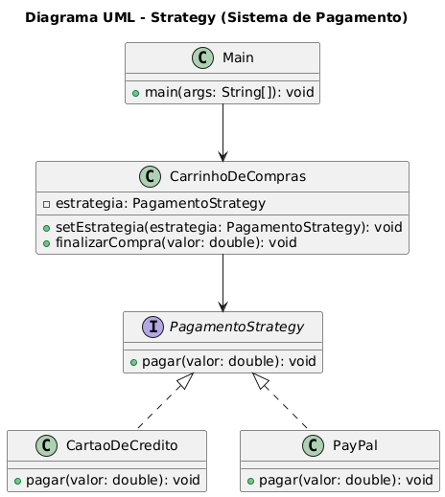
UML

Slide 23
Exemplo
Exemplo do Padrão Comportamental Strategy em Java

